Slide 1
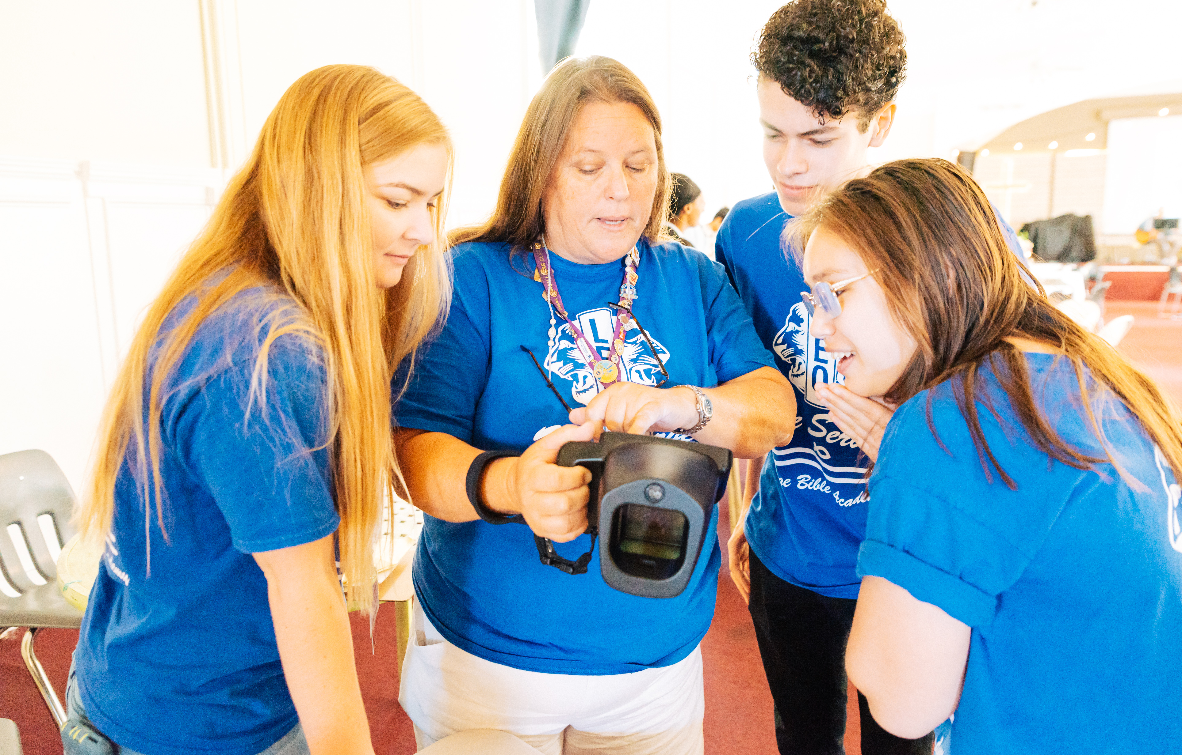
青少獅會顧問
培訓和初任講習
Lions International
1
Notes:
講師備註：針對初次任職或從未接受過該職位正式培訓的青少獅會顧問，Lions International 設計了這一初任講習和培訓。在提供所有與擔任青少獅會顧問相關資訊的同時，本培訓還提供勝任該職位所需要的基本工具。
本培訓應在一名獅子培訓師的指導下進行，比如區或複合區青少獅主席、熟悉LCI資源和政策的經驗豐富的青少獅會顧問，或已完成LCI講師發展學院課程或獅子會認證講師計劃並熟悉青少獅會計劃的獅友。

Slide 2
單元 1 // 青少獅會計劃概覽
單元 2 // 青少獅會顧問的角色
單元
單元 3 // 青少獅會的管理
單元 4 // 青少獅會計劃的資源
單元 5 // 和年輕人一起工作
單元 6 // 繼續服務旅程
2
Notes:
講師備註：本培訓可以一次性講授所有單元，也可以各單元分開講授。建議講師查看每一部分的材料，並決定對本區青少獅會來說相關性最強的單元。培訓講師可將各單元分成多個部分，或分成不同的培訓計劃。
每個單元都包括一個建議的反思或討論活動。反思/討論的方法可用於多種方式：
個人反思——鼓勵學員獨立做筆記寫下自己的回答
大組討論——使用圖表架記錄回答
小組討論——安排更多時間，先進行小組討論，隨後向大組匯報想法

Slide 3
單元 3
青少獅會管理
3
Notes:
青少獅會的管理人應對管理責任和義務有清晰的了解，以便確保青少獅會的恰當管理。
本單元內容是青少獅會的關鍵管理因素，包括
青少獅會員和報告
青少獅服務活動和報告
青少獅會運作
青少獅會費用和會計
隱私、保險和品牌建設
在本單元結束時，學員應清楚了解青少獅會的高層管理任務。

Slide 4
青少獅會會員申請表
有興趣加入分會的青少獅應提交一份青少獅會會員表格(Leo 50A 或Leo 50O) 至輔導
分會。
4
Notes:
保存青少獅會記錄是青少獅會顧問的首項工作之一。所有新青少獅會會員均應填寫 Leo50會員表格並提交至青少獅會顧問或分會幹部。這一資訊隨後可用於將會員資料錄入Lions Inernaional 線上報告系統
。輔導分會將這些表格保存於檔案中，無需交至國際總部。

Slide 5
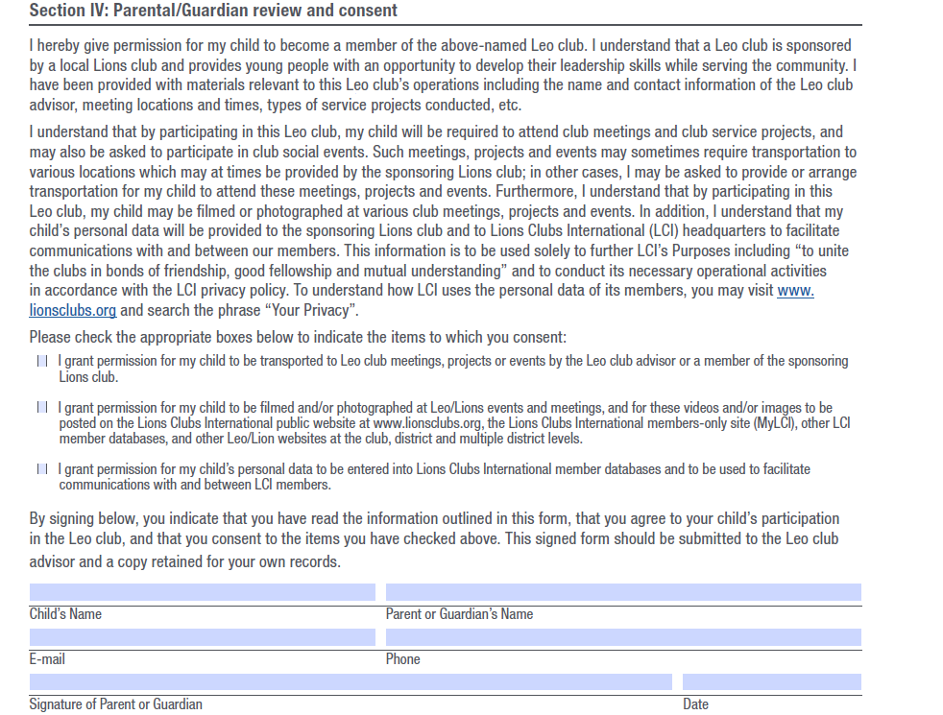
少獅的家長同意書
少獅會員表格(Leo 50A)中包含一份家長同意書，必須填寫。
5
Notes:
少獅會員表格（Leo50A）對少獅會中的未成年少獅來說非常重要。輔導分會必須請其父母或監護人中的一位在申請表上簽字。

Slide 6
會員和幹部報告的重要性
6
Notes:
每年，輔導分會會長或秘書必須報告一名青少獅會顧問，即使人員沒有變動也應報告。可在線透過 Lions International 線上報告系統或使用Leo-72表格報告青少獅會顧問人選。 青少獅會顧問、會長和秘書人選得到報告之後，他們可以登錄線上報告系統，報告青少獅會會員、獲取會員資源以及提交服務活動報告。
報告是青少獅會顧問的關鍵職責之一。顧問應確保青少獅會所有幹部和會員名單處於最新狀態，且獅子分會幹部已正式任命擔任青少獅會顧問，並保證他們定期獲得最新溝通和方案進展情況。當一名新青少獅會會員被添加進MyLCI時，顧問可以為這名新會員下載一份青少獅會員卡以及證書。

Slide 7
會員報告使用權限
幹部職稱 | 報告人 | 使用權限
青少獅會會長 | 青少獅會顧問/輔導獅子分會會長 | 為其青少獅會報告會員
青少獅會秘書 | 青少獅會顧問/輔導獅子分會會長 | 為其青少獅會報告會員
青少獅會顧問 | 青少獅會顧問/輔導獅子分會會長 | 為其青少獅會報告會員
輔導獅子分會會長 | 國際獅子會 | 為其輔導的青少獅會報告會員
輔導獅子分會秘書 | 國際獅子會 | 為其輔導的青少獅會報告會員
區青少獅主席 | 總監 | 報告青少獅區幹部
複合區青少獅主席 | 議會議長 | 報告青少獅複合區幹部
7
Notes:
以下是有權限在 Lions International 線上報告系統報告青少獅會員的幹部列表。

Slide 8
服務報告的重要性
青少獅和獅友可以在 Lions International 線上報告系統安排接下來的服務方案並報告過去的服務方案，提供義工人數和受惠人數。
進行報告的原因
展現青少獅會的影響力。
評估全球增長和全球青少獅的影響力。
服務活動獎項和表揚。
8
Notes:
青少獅會的服務報告在 Lions International 線上報告系統進行，所有青少獅都可以使用會員ID號碼進入線上報告系統賬號。任何會員均能為其分會創建一個方案，但只有青少獅會顧問、會長和秘書可以批准。進行報告的原因包括：
展現您的青少獅會的影響力。
幫助國際獅子會評估全球增長和全球青少獅的影響力。
讓青少獅會員和分會有機會獲得服務報告獎項。

Slide 9
服務報告權限
幹部職稱 | 使用權限
青少獅會會長 | 為其青少獅會進行報告
青少獅會秘書 | 為其青少獅會進行報告
青少獅會顧問 | 為其擔任顧問的青少獅會進行報告
區青少獅主席 | 代表青少獅區
青少獅區會長 | 代表青少獅區
青少獅區秘書 | 代表青少獅區
複合區青少獅主席 | 代表青少獅複合區
青少獅複合區會長 | 代表青少獅複合區
青少獅複合區秘書 | 代表青少獅複合區
9
Notes:
以下是有權限在 Lions International 線上報告系統完成服務活動的幹部列表。
青少獅分會顧問為青少獅分會報告時，應確保在 “輔導人 ”下拉式功能表中選擇青少獅分會名稱，而不是自己的獅子會的名稱。青少獅分會幹部只會在此部分顯示青少獅分會名稱。

Slide 10
青少獅會幹部的角色
理事會
青少獅會會長
青少獅會副會長
青少獅會秘書
青少獅會財務
青少獅會會員發展主席（非必要）
青少獅會顧問
三名青少獅會理事
會議
在分會會員一致同意的時間和地點召開例會。
思考最適合您的方式，可以是現場、虛擬或混合型會議。
10
Notes:
和獅子分會一樣，青少獅會應任命青少獅會理事會，由所有青少獅分會幹部和三名被選舉擔任理事的會員組成。青少獅會顧問應與理事一起，監督青少獅會的活動。
理事會的職責包括：管理和監督分會活動，包括方案計劃、會員發展、募款和領導發展機會等。理事會應就分會的活動和運營每年向所有青少獅會會員和輔導分會進行報告。理事會同時還負責實施分會政策、制定新政策，並提出政策供青少獅會會員通過。最後，理事會監督各委員會和幹部，並為青少獅會制定前進方向。更多內容請訪問青少獅會顧問網頁，其中有關於青少獅會幹部職責的連接。 https://www.lionsclubs.org/zh-hant/resources-for-members/resource-center/leo-club-advisors
青少獅會應在會員一致同意並在附則中規定的時間和地點定期開會。會議應在一個便利的地點定期召開。分會應考慮最適合會員的開會方式，可以是現場、虛擬或二者結合的形式。
青少獅會幹部在管理分會會議方面承擔多種責任。由分會會長宣佈會議開始。秘書記錄出席情況和會議紀要，財務長進行有關分會財務狀況的報告。會員發展主席負責招募和支持新會員。作為青少獅會顧問，您的責任是指導會議，並確保青少獅了解他們的職責並完成其職位的要求。在理想的情況下，青少獅會顧問或輔導分會的一名指派代表應出席青少獅會的所有會議。

Slide 11
青少獅會幹部的選舉
選舉於每個財年的 第四季度舉行 當選者於7月1日就任。
選舉規定：
應於選舉前以書面形式或現場宣佈的形式列出候選人名單。
選舉以秘密投票方式進行。
候選人必須獲得參加選舉的合格會員的多數票方可當選。
11
Notes:
青少獅會顧問應密切監督青少獅會幹部的選舉，並在出現任何問題或違規情況時擔任青少獅的咨詢人。選舉於每個財年的第四季度舉行，當選者於7月1日就任。以學校為基礎的分會可以根據學校的政策和做法，選擇在該年不同的時間段舉行選舉。
此處分享了選舉的規定，更多細節請查看國際獅子會政策手冊第二十二章。如有疑問，請查看國際獅子會理事會政策手冊第二十二章關於青少獅會選舉規定的具體細節。

Slide 12
幹部入職和新會員入會
幹部入職和新會員入會是青少獅在青少獅分會的旅程開始的關鍵環節。更多細節請查看青少獅入會慶典 指南。
12
Notes:
顧問應確保每位會員都妥善入會，並保證每年有幹部就職，接手上一屆幹部的職責。青少獅入會指南提供了主持上述活動的文稿。

Slide 13
青少獅會費用
國際費用
100美元的組織費，用於支付手續和授證資料袋的費用(一次性)。
青少獅常年會費，100美元，用於支付年度手續的費用，於7月征收。
*由輔導分會支付
分會/區費用
青少獅會會費：由青少獅會自行決定。
青少獅區/複合區會員會費：青少獅區/複合區可能會要求支付該費用。
13
Notes:
為了保持青少獅會計劃的持續成長和發展，國際總部和當地獅子會組織可能會評定出某種收費標準。這些費用支持青少獅會所需資源的開發，比如青少獅領導撥款計劃、電子青少獅會會所、青少獅的 Lions International 線上報告系統，青少獅臉書頁面、全新的青少獅品牌和宣傳材料，以及更多。
在新的青少獅分會組建時，將直接從輔導獅子分會征收100美元的授證費。由於青少獅被視為獅子分會的一個服務活動，輔導獅子分會可以使用其行政或活動賬戶為青少獅會繳納費用。費用涵蓋授證手續以及授證資料袋，其中包括為每位青少獅會會員準備的組織證明（授證）、青少獅會幹部資料袋、青少獅會輔導資料袋以及青少獅別針。
每個活躍的青少獅分會每年的青少獅常年會費為100美元。獅子分會需於每年7月繳納100美元的年度青少獅會輔導費，用於支付青少獅會計劃材料、郵寄費用、分會檔案保存、溝通、獎品、計劃資源和保險等費用。
分會和區費用
儘管國際總會不收取青少獅的費用，但各青少獅會可以收取會費或行政費用，用於負擔與青少獅常年會費或其他行政開支相關的成本。青少獅會會費由各會決定，並應在分會憲章和附則中規定。
需要注意的是，任何會費或對青少獅會會籍的評估均應是象征性的，並只能用於支付該會的行政開支。一般而言，青少獅會活動和方案所需的資金不應透過會費或會員費用來募集。
任何未支付會員會費的青少獅會員在於所有例會或特別會議上舉辦的選舉中將喪失投票權，並被視為不符合要求的會員，直到支付會費。
還需要注意的是，如果某分會處於青少獅區或青少獅複合區中，他們可以制定額外的分會或會員費用。
如果某個青少獅會不再活躍，應於10月31日前向青少獅會計劃部門提交青少獅會終止表格(Leo-86) ，以便獲得當年度的100美元青少獅會費返還。

Slide 14
行政資金和活動資金
行政資金
來自分會會員繳納的入會費用和年度會費。
用於行政和運營開支。
活動資金
透過公共募款方案募集的資金。
必須用於慈善目的。
如何募集資金 | 用於公共方案？ | 用於行政支出？
行政—會費和入會費 | 是 | 是
公共募款——向公眾開放的任何募款活動，公共捐款和遺贈 | 是 | 否
感興趣 | 是 | 否
14
Notes:
有些青少獅會使用其輔導獅子分會的賬戶，而其他青少獅會可能在輔導分會的監督下開設自己的銀行賬戶。如果青少獅會決定開設銀行賬戶，需要兩位簽名人——青少獅會秘書或財長以及一名輔導獅子分會的指定代表。負責監督該銀行賬戶的青少獅必須能夠按照當地法律要求對賬戶執行打開/共同簽名的操作，並開立支票。
分會必須有兩筆不同的資金，將行政活動和公共活動或募款賬戶分開。行政資金應用於支持分會活動和支付當地會費（如有）。募款賬戶應用於支持分會的社區服務活動。經理事會同意，資金可從行政賬戶轉至活動賬戶。
擁有銀行賬戶的青少獅會應在其分會憲章和附則中具體規定如何處理和維持該賬戶。

Slide 15
國際獅子會隱私政策和責任保險
個人資訊的使用
會費和其他賬單
資訊/最新情況的分享
支持會員成長、發展和保留計劃
年會和會議策劃
促進公共關係活動
支持獅子分會、 獅子會國際基金會（LCIF）以及其他實施的服務活動
由國際理事會決定的特別宣傳或其他目的
商業一般責任保險
所有獅子分會、青少獅會和區都是國際獅子會一般責任保險的受保人。
國際獅子會提供20萬美元的總保額。
經要求，可從國際獅子會網站獲取保險證明。
可以購買額外責任險。
15
Notes:
國際總會收集的個人資訊僅用於運營活動，包括會費、最新情況分享、支持會員發展、年會和會議策劃、公共關係發展、服務活動報告和特別宣傳。
我們當然不希望獅子會或青少獅會的活動造成任何傷害或損壞，但事實上，事故是會發生的，因此分會應了解其保險和責任險的受保情況。青少獅會享受和獅子分會同樣的承保範圍，且自動加入國際獅子會的一般責任保險。
如果您對具體保險政策有任何疑問，請訪問 Lions International 網站或聯絡法律司 legal@lionsclubs.org。

Slide 16
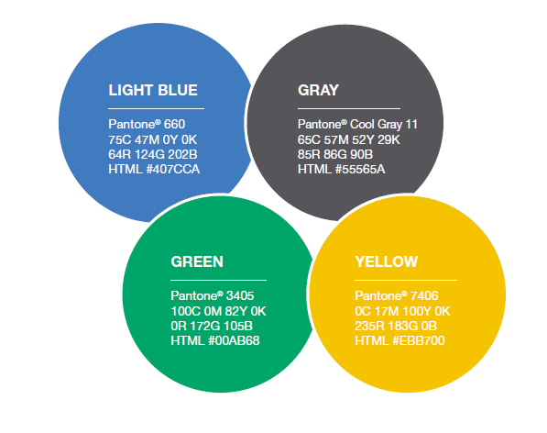
青少獅和獅子會標誌
16
Notes:
青少獅會計劃的官方色彩和商標為淺藍色、灰色、綠色和黃色。青少獅和獅子會的標誌是獅子會的註冊商標。可從國際獅子會的網站下載這些商標：https://www.lionsclubs.org/zh-hant/resources-for-members/resource-center/logos-and-emblems
對於這些商標和標誌的使用有相關規定。青少獅會可以複製青少獅商標用於文具、網站和其他印刷材料。標誌不可以用於任何向會員或公眾販賣以募集資金的物品。分會必須妥善使用青少獅商標，並遵守青少獅品牌指南。

Slide 17
重要日期
10月：青少獅會員發展月
12月5日：國際青少獅日
4月：青少獅會意識宣傳月
6月/7月： 獅子會國際年會
17
Notes:
在一年中，會舉辦很多特別活動來慶祝青少獅會計劃並表揚青少獅對國際獅子會的總體人道主義工作做出的貢獻。
10月，青少獅會舉辦會員發展活動，表揚邀請年輕人加入分會的青少獅。
12月5日是1957年首個青少獅會授證的紀念日。作為國際青少獅日，12月5日是慶祝和促進青少獅會計劃的日子。
4月是青少獅會意識宣傳月，呼籲青少獅和獅友宣傳青少獅會以及他們對社區做出的巨大貢獻，以及整個計劃為年輕人提供的領導機會。
最後，在財年年底，青少獅在國際年會聚集一堂，參加活動、研討會、慶典和服務活動

Slide 18
總結
本單元的重點
輔導一個青少獅會，每年需繳納100美元。
對青少獅進行報告體現了青少獅會對國際獅子會的影響力；每年在每次選舉後都必須更新記錄。
青少獅是獅子會保險的受保人。
允許在宣傳材料、溝通和網站中使用青少獅商標，但不得用於盈利性物品。
單元活動結束
討論顧問最應該關注的與青少獅會管理相關的話題。向現任青少獅會顧問學習最佳管理要訣。
18
Notes:
講師備註：單元3活動結束時有一個可選操作，可請學員分享他們對於即將就任的分會顧問職位最關注的話題。邀請現任青少獅會顧問分享與分會合作的最佳經驗。
例：不了解如何舉辦一次成功的幹部選舉的獅友可向現任青少獅會顧問詢問選舉運行方式和平台。
預計時間：10分鐘

